Slide 1
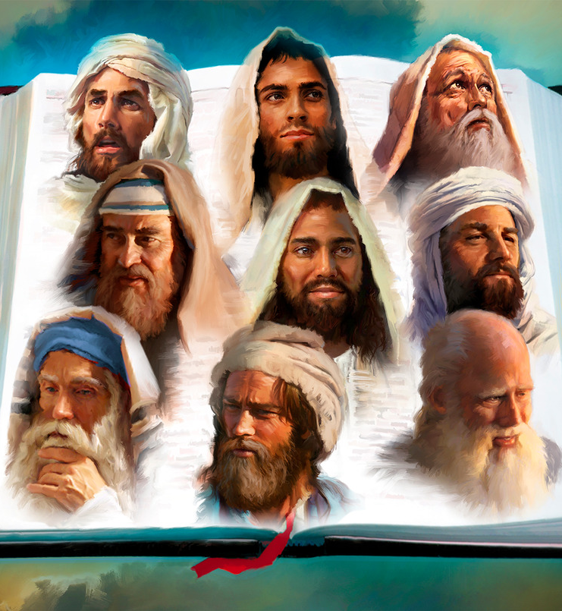
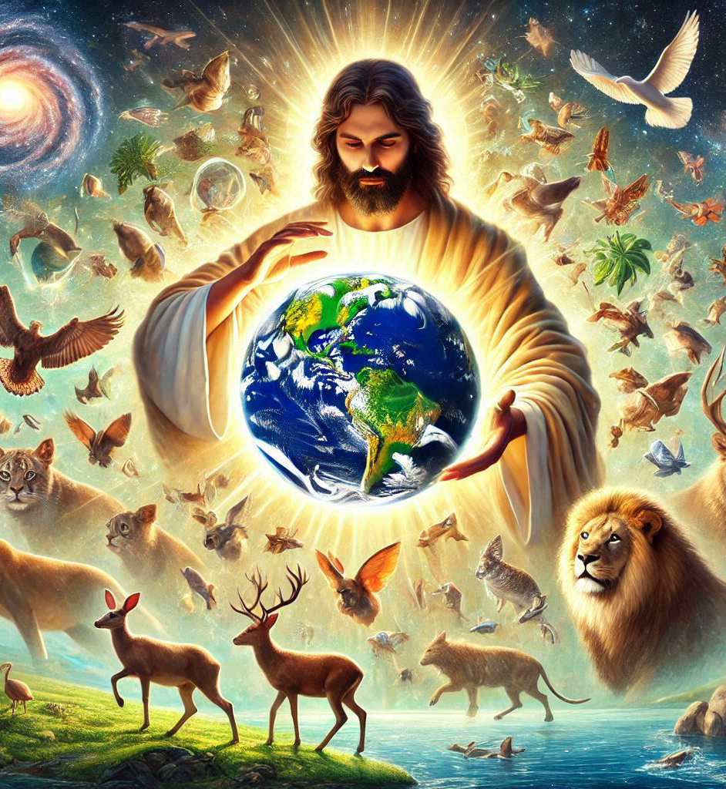
“पूर्व युग में परमेश्‍वर ने बापदादों से थोड़ा थोड़ा करके और भाँति–भाँति से भविष्यद्वक्‍ताओं के द्वारा बातें कर, इन अन्तिम दिनों में हम से पुत्र के द्वारा बातें कीं, जिसे उसने सारी वस्तुओं का वारिस ठहराया और उसी के द्वारा उसने सारी सृष्‍टि की रचना की है।”
(इब्रानियों 1:1-2)

Slide 2

«तब मैं ने प्रभु का यह वचन सुना, “मैं किसको भेजूँ, और हमारी ओर से कौन जाएगा?” तब मैं ने कहा, “मैं यहाँ हूँ! मुझे भेज।»
(यशायाह 6:8)

Slide 3

«यहोशापात ने खड़े होकर कहा, “हे यहूदियो, हे यरूशलेम के निवासियो, मेरी सुनो, अपने परमेश्‍वर यहोवा पर विश्‍वास रखो, तब तुम स्थिर रहोगे; उसके नबियों की प्रतीति करो, तब तुम कृतार्थ हो जाओगे।”»
(2 इतिहास 20:20)

Slide 4

“वरदान तो कई प्रकार के हैं, परन्तु आत्मा एक ही है; और सेवा भी कई प्रकार की हैं, परन्तु प्रभु एक ही है; 6और प्रभावशाली कार्य कई प्रकार के हैं, परन्तु परमेश्‍वर एक ही है, जो सब में हर प्रकार का प्रभाव उत्पन्न करता है।” (1 कुरिन्थियों 12:4-6)

Slide 5

“यीशु मसीह का प्रकाशितवाक्य, जो उसे परमेश्‍वर ने इसलिये दिया कि अपने दासों को वे बातें, जिनका शीघ्र होना अवश्य है, दिखाए; और उसने अपने स्वर्गदूत को भेजकर उसके द्वारा अपने दास यूहन्ना को बताया, जिसने परमेश्‍वर के वचन और यीशु मसीह की गवाही, अर्थात् जो कुछ उसने देखा था उसकी गवाही दी। ” (प्रकाशितवाक्य1:1-2)

Slide 6


“जितनी बातें पहले से लिखी गईं, वे हमारी ही शिक्षा के लिये लिखी गईं हैं कि हम धीरज और पवित्रशास्त्र के प्रोत्साहन द्वारा आशा रखें। ” (रोमियों 15:4)

Slide 7







“परन्तु ये सब बातें, जो उन पर पड़ीं, दृष्‍टान्त की रीति पर थीं; और वे हमारी चेतावनी के लिये जो जगत के अन्तिम समय में रहते हैं लिखी गईं हैं।” (1 कुरिन्थियों10:11)

Slide 8

“तब उसने मूसा से और सब भविष्यद्वक्‍ताओं से आरम्भ करके सारे पवित्रशास्त्र में से अपने विषय में लिखी बातों का अर्थ, उन्हें समझा दिया।”
(लूका 24:27)

Slide 9
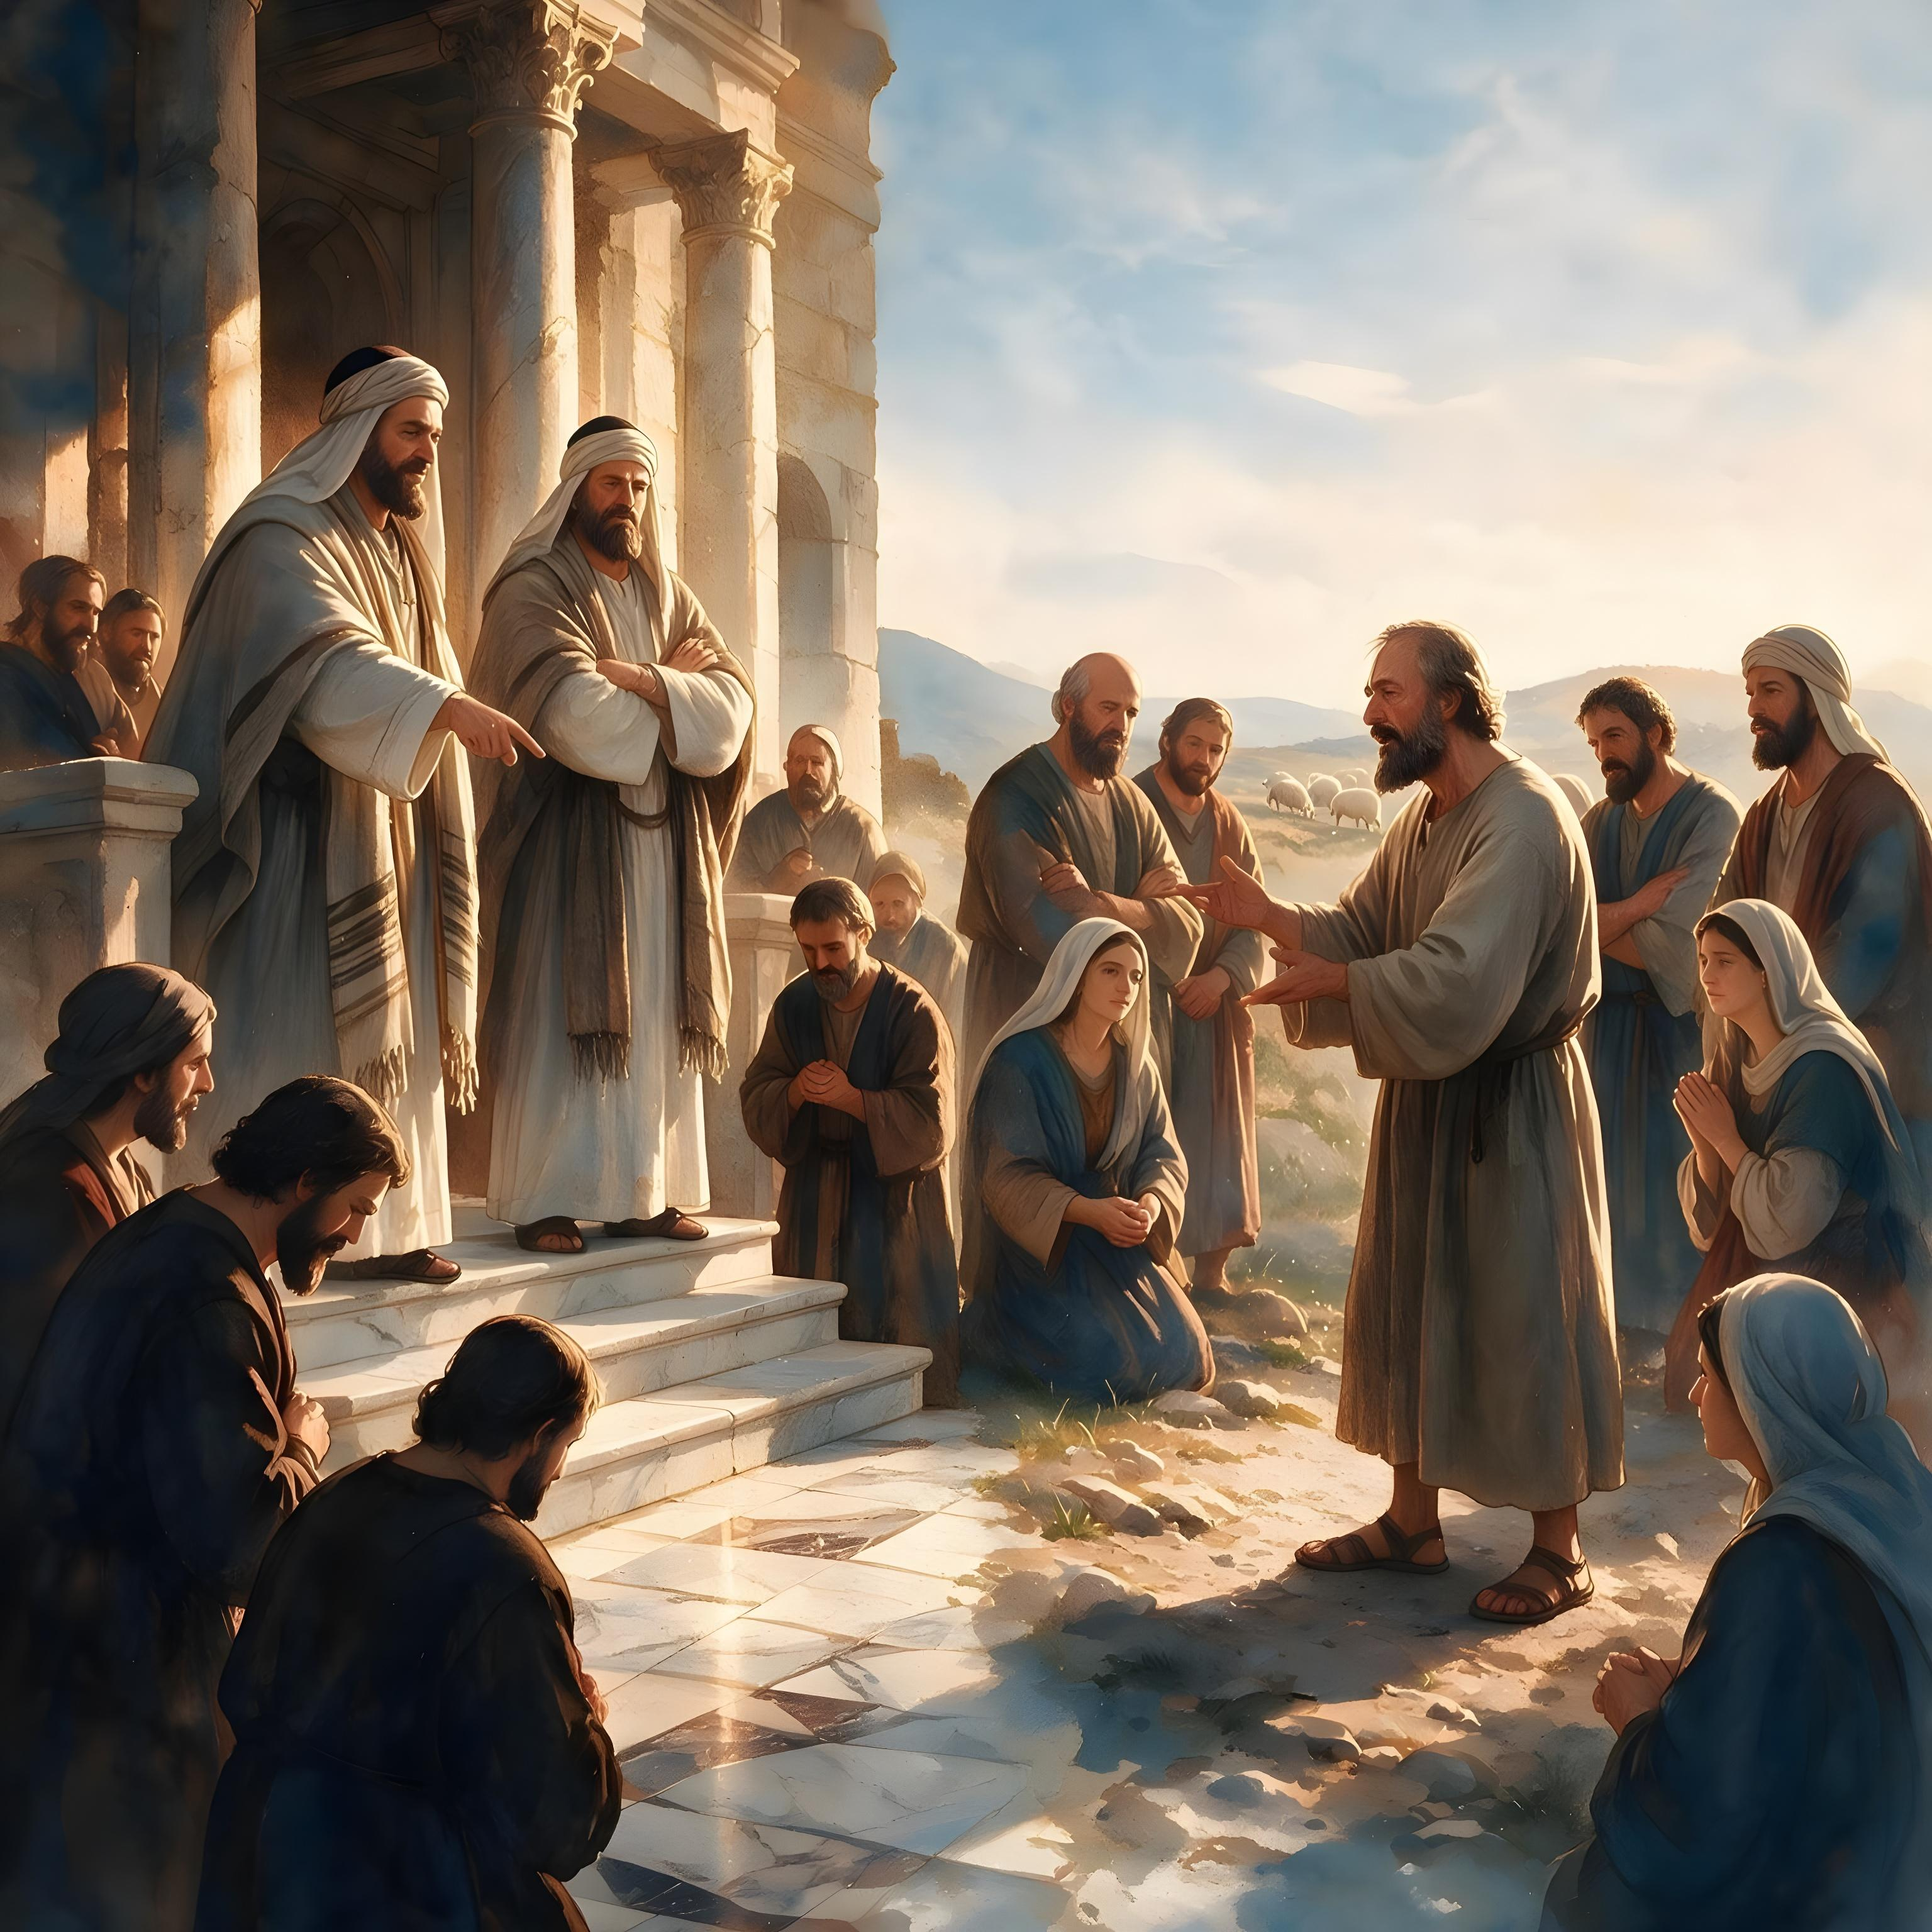

“हे प्रियो, हर एक आत्मा की प्रतीति न करो, वरन् आत्माओं को परखो कि वे परमेश्‍वर की ओर से हैं कि नहीं; क्योंकि बहुत से झूठे भविष्यद्वक्‍ता जगत में निकल खड़े हुए हैं।”
(1 यूहन्ना 4:1)

Slide 10
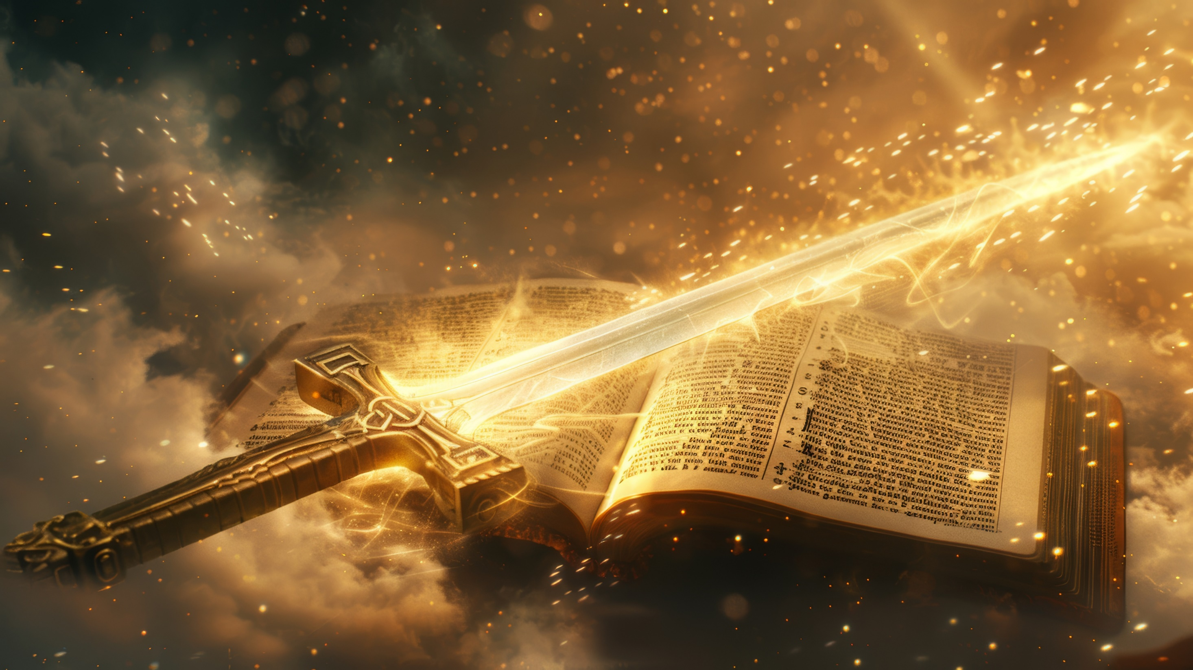
“क्योंकि परमेश्‍वर का वचन जीवित, और प्रबल, और हर एक दोधारी तलवार से भी बहुत चोखा है; और प्राण और आत्मा को, और गाँठ–गाँठ और गूदे–गूदे को अलग करके आर–पार छेदता है और मन की भावनाओं और विचारों को जाँचता है।” (इब्रानियों 4:12)

Slide 11

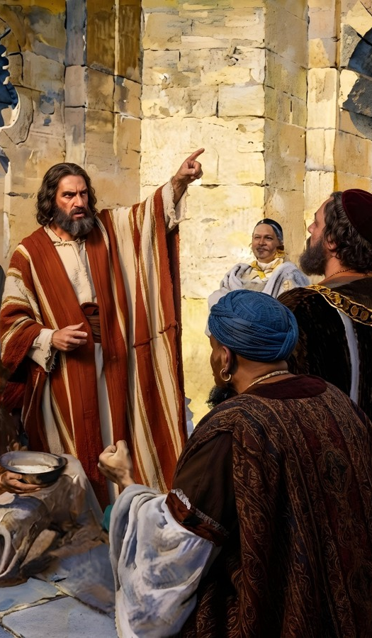
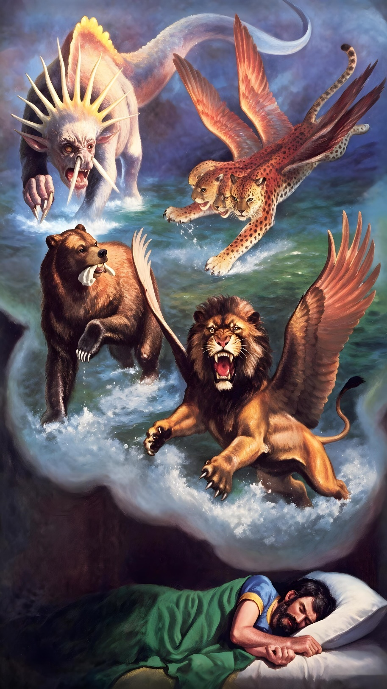
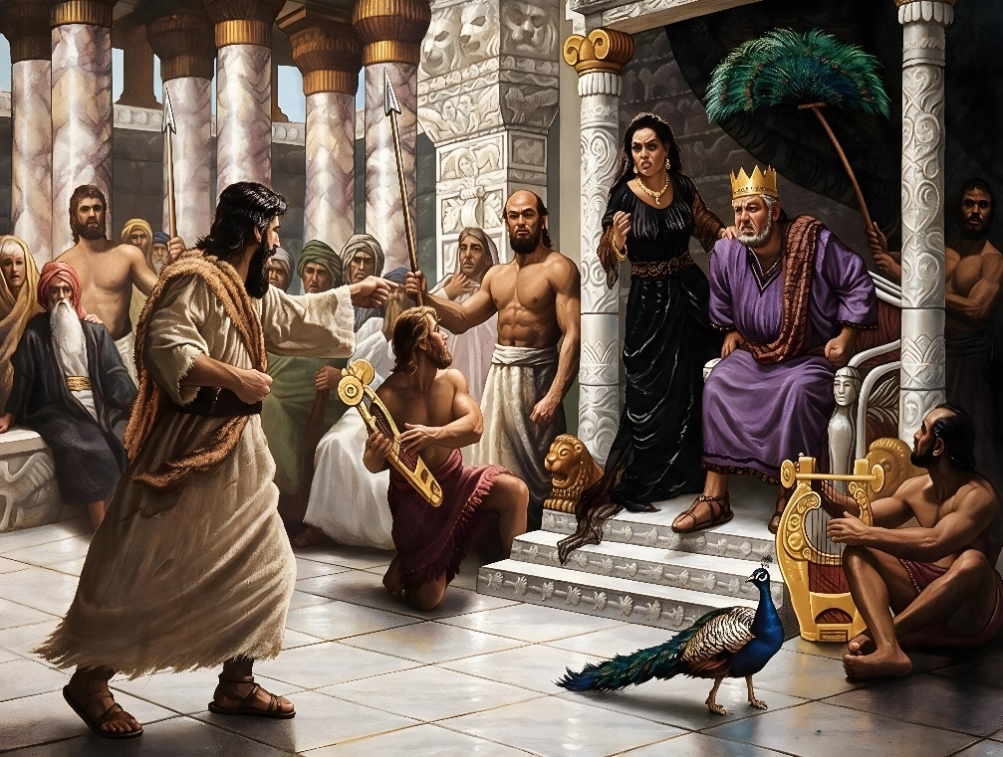
“इसी प्रकार से प्रभु यहोवा अपने दास भविष्यद्वक्‍ताओं पर अपना मर्म बिना प्रगट किए कुछ भी न करेगा।”
(आमोस 3:7)

Slide 12

“उन बातों के बाद मैं सब प्राणियों पर अपना आत्मा उण्डेलूँगा; तुम्हारे बेटे–बेटियाँ भविष्यद्वाणी करेंगी, और तुम्हारे पुरनिये स्वप्न देखेंगे, और तुम्हारे जवान दर्शन देखेंगे। तुम्हारे दास और दासियों पर भी मैं उन दिनों में अपना आत्मा उण्डेलूँगा।”
(योएल 2:28-29)

Slide 13

“सम्पूर्ण पवित्रशास्त्र परमेश्‍वर की प्रेरणा से रचा गया है और उपदेश, और समझाने, और सुधारने, और धार्मिकता की शिक्षा के लिये लाभदायक है, ताकि परमेश्‍वर का जन सिद्ध बने, और हर एक भले काम के लिये तत्पर हो जाए।”
(2 तीमुथियुस 3:16-17)

